Slide 1

SQL
LE langage SQL et Les bases de données
Les Jointures en SQL
Les Sous-Requêtes en SQL
Notion d’index

Slide 2
JOINTURES SQL
Les jointures en SQL permettent d’associer plusieurs tables dans une même requête. Cela permet d’exploiter la puissance des bases de données relationnelles pour obtenir des résultats qui combinent les données de plusieurs tables de manière efficace.
Avec le SGBD MySQL il existe 2 sortes de jointure, les jointures internes et les jointures externes (jointures à gauche et jointures à droite).
Jointure interne : INNER JOIN
Dans le langage SQL la commande INNER JOIN est un type de jointures très commun pour lier plusieurs tables entre-elles. Cette commande retourne les enregistrements lorsqu’il y a au moins une ligne dans chaque colonne qui correspond à la condition.
SELECT *
FROM table1
INNER JOIN table2
ON table1.id = table2.fk_id

Slide 3
JOINTURES SQL …
Jointure interne : INNER JOIN …
La syntaxe suivante peut aussi être rencontrée même si je vous conseille d’utiliser plutôt la syntaxe précédente.
SELECT *
FROM table1, table2
WHERE table1.id = table2.fk_id

Slide 4
JOINTURES SQL …
Jointure interne : INNER JOIN …
Table utilisateur
id | prenom | nom | email | ville
1 | Aimée | Marechal | aime.marechal@example.com | Paris
2 | Esmée | Lefort | esmee.lefort@example.com | Lyon
3 | Marine | Prevost | m.prevost@example.com | Lille
4 | Luc | Rolland | lucrolland@example.com | Marseille
Table commande
utilisateur_id | date_achat | num_facture | prix_total
1 | 2013­01­23 | A00103 | 203.14
1 | 2013­02­14 | A00104 | 124.00
2 | 2013­02­17 | A00105 | 149.45
2 | 2013­02­21 | A00106 | 235.35
5 | 2013­03­02 | A00107 | 47.58
Pour afficher toutes les commandes associées aux utilisateurs, il est possible d’utiliser la requête suivante :

Slide 5
JOINTURES SQL …
Jointure interne : INNER JOIN …
SELECT id, prenom, nom, date_achat, num_facture, prix_total
FROM utilisateur
INNER JOIN commande ON utilisateur.id = commande.utilisateur_id
id | prenom | nom | date_achat | num_facture | prix_total
1 | Aimée | Marechal | 2013­01­23 | A00103 | 203.14
1 | Aimée | Marechal | 2013­02­14 | A00104 | 124.00
2 | Esmée | Lefort | 2013­02­17 | A00105 | 149.45
2 | Esmée | Lefort | 2013­02­21 | A00106 | 235.35
Le résultat de la requête montre la jointure entre les 2 tables. Les utilisateurs 3 et 4 ne sont pas affichés puisqu’il n’y a pas de commandes associés à ces utilisateurs.
Attention : il est important de noter que si un utilisateur à été supprimé, alors on ne verra pas ses commandes dans la liste puisque INNER JOIN retourne uniquement les résultats ou la condition est vraie dans les 2 tables.

Slide 6
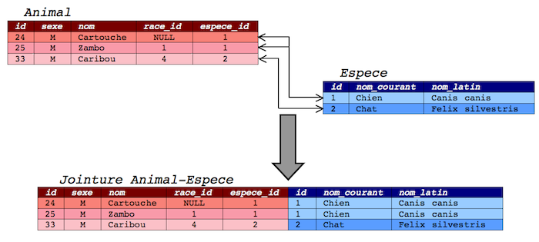
JOINTURES SQL …
Jointure interne : INNER JOIN …
En fait, lorsque l'on fait une jointure, on crée une table virtuelle et temporaire qui reprend les colonnes des tables liées. Le schéma ci-dessous illustre ce principe :

Slide 7
JOINTURES SQL …
Jointure externe : LEFT OUTER JOIN
Dans le langage SQL, la commande LEFT OUTER JOIN est un type de jointure entre 2 tables. Cela permet de lister tous les résultats de la table de gauche (left = gauche) même s’il n’y a pas de correspondance dans la deuxième table.
Pour lister les enregistrement de table1, même s’il n’y a pas de correspondance avec table2, il convient d’effectuer une requête SQL utilisant la syntaxe suivante.
SELECT *
FROM table1
LEFT OUTER JOIN table2 ON table1.id = table2.fk_id
Cette requête est particulièrement intéressante pour récupérer les informations de table1 tout en récupérant les données associées, même s’il n’y a pas de correspondance avec table2. A savoir, s’il n’y a pas de correspondance les colonnes de table2 vaudront toutes NULL.

Slide 8
JOINTURES SQL …
Jointure externe : LEFT OUTER JOIN …
Table utilisateur
id | prenom | nom | email | ville
1 | Aimée | Marechal | aime.marechal@example.com | Paris
2 | Esmée | Lefort | esmee.lefort@example.com | Lyon
3 | Marine | Prevost | m.prevost@example.com | Lille
4 | Luc | Rolland | lucrolland@example.com | Marseille
Table commande
utilisateur_id | date_achat | num_facture | prix_total
1 | 2013­01­23 | A00103 | 203.14
1 | 2013­02­14 | A00104 | 124.00
2 | 2013­02­17 | A00105 | 149.45
2 | 2013­02­21 | A00106 | 235.35
5 | 2013­03­02 | A00107 | 47.58
Pour lister tous les utilisateurs avec leurs commandes et afficher également les utilisateurs qui n’ont pas effectuées d’achats, il est possible d’utiliser la requête suivante :

Slide 9
JOINTURES SQL …
Jointure externe : LEFT OUTER JOIN …
SELECT *
FROM utilisateur
LEFT OUTER JOIN commande ON utilisateur.id = commande.utilisateur_id
id | prenom | nom | date_achat | num_facture | prix_total
1 | Aimée | Marechal | 2013­01­23 | A00103 | 203.14
1 | Aimée | Marechal | 2013­02­14 | A00104 | 124.00
2 | Esmée | Lefort | 2013­02­17 | A00105 | 149.45
2 | Esmée | Lefort | 2013­02­21 | A00106 | 235.35
3 | Marine | Prevost | NULL | NULL | NULL
4 | Luc | Rolland | NULL | NULL | NULL
Les dernières lignes montrent des utilisateurs qui n’ont effectuée aucune commande. La ligne retourne la valeur NULL pour les colonnes concernant les achats qu’ils n’ont pas effectués.
Filtrer sur la valeur NULL
Attention, la valeur NULL n’est pas une chaîne de caractère. Pour filtrer sur ces caractères il faut utiliser la commande IS NULL que nous avons déjà rencontré.

Slide 10
JOINTURES SQL …
Jointure externe : RIGHT OUTER JOIN
En SQL, la commande RIGHT OUTER JOIN est un type de jointure entre 2 tables qui permet de retourner tous les enregistrements de la table de droite (right = droite) même s’il n’y a pas de correspondance avec la table de gauche.
S’il y a un enregistrement de la table de droite qui ne trouve pas de correspondance dans la table de gauche, alors les colonnes de la table de gauche auront NULL pour valeur.
SELECT *
FROM table1
RIGHT OUTER JOIN table2 ON table1.id = table2.fk_id
Cette syntaxe stipule qu’il faut lister toutes les lignes du tableau table2 (tableau de droite) et afficher les données associées du tableau table1 s’il y a une correspondance entre ID de table1 et FK_ID de table2. S’il n’y a pas de correspondance, l’enregistrement de table2 sera affiché et les colonnes de table1 vaudront toutes NULL.

Slide 11
JOINTURE SQL …
Jointure externe : RIGHT OUTER JOIN …
Table utilisateur
id | prenom | nom | email | ville | actif
1 | Aimée | Marechal | aime.marechal@example.com | Paris | 1
2 | Esmée | Lefort | esmee.lefort@example.com | Lyon | 0
3 | Marine | Prevost | m.prevost@example.com | Lille | 1
4 | Luc | Rolland | lucrolland@example.com | Marseille | 1
Table commande
utilisateur_id | date_achat | num_facture | prix_total
1 | 2013­01­23 | A00103 | 203.14
1 | 2013­02­14 | A00104 | 124.00
2 | 2013­02­17 | A00105 | 149.45
3 | 2013­02­21 | A00106 | 235.35
5 | 2013­03­02 | A00107 | 47.58

Slide 12
JOINTURES SQL …
Jointure externe : RIGHT OUTER JOIN …
Pour afficher toutes les commandes avec le nom de l’utilisateur correspondant il est habituel d’utiliser INNER JOIN en SQL. Malheureusement, si l’utilisateur a été supprimé de la table, alors ça ne retourne pas l’achat. L’utilisation de RIGHT OUTER JOIN permet de retourner tous les achats et d’afficher le nom de l’utilisateur s’il existe. Pour cela il convient d’utiliser cette requête :
SELECT id, prenom, nom, utilisateur_id, date_achat, num_facture
FROM utilisateur
RIGHT OUTER JOIN commande ON utilisateur.id = commande.utilisateur_id
id | prenom | nom | utilisateur_id | date_achat | num_facture
1 | Aimée | Marechal | 1 | 2013­01­23 | A00103
1 | Aimée | Marechal | 1 | 2013­02­14 | A00104
2 | Esmée | Lefort | 2 | 2013­02­17 | A00105
3 | Marine | Prevost | 3 | 2013­02­21 | A00106
NULL | NULL | NULL | 5 | 2013­03­02 | A00107
Ce résultat montre que la facture A00107 est liée à l’utilisateur numéro 5. Or, cet utilisateur n’existe pas ou n’existe plus. Grâce à RIGHT OUTER JOIN, l’achat est tout de même affiché mais les informations liées à l’utilisateur sont remplacé par NULL.

Slide 13
SQL Sous-Requêtes
Dans le langage SQL une sous-requête (aussi appelé « requête imbriquée » ou « requête en cascade ») consiste à exécuter une requête à l’intérieur d’une autre requête.
Une requête imbriquée est souvent utilisée au sein d’une clause WHERE ou de HAVING pou remplacer une ou plusieurs constantes.
Requête imbriquée qui retourne un seul résultat
SELECT *
FROM `table`
WHERE `nom_colonne` = ( SELECT `valeur` FROM `table2` LIMIT 1 )
)
Cet exemple montre une requête interne (celle sur « table2″) qui renvoi une seule valeur. La requête externe quant à elle, va chercher les résultats de « table » et filtre les résultats à partir de la valeur retournée par la requête interne.
A noter : il est possible d’utiliser n’importe quel opérateur d’égalité tel que =, >, <, >=, <= ou <>.

Slide 14
SQL Sous-Requêtes …
Requête imbriquée qui retourne une colonne
Une requête imbriquée peut également retournée une colonne entière. Dès lors, la requête externe peut utiliser la commande IN pour filtrer les lignes qui possèdent une des valeurs retournées par la requête interne. L’exemple ci-dessous met en évidence un tel cas de figure :
SELECT *
FROM `table`
WHERE `nom_colonne` IN ( SELECT `colonne` FROM `table2`
WHERE `cle_etrangere` = 36
)

Slide 15
SQL Sous-Requêtes …
Table question
q_id | q_date_ajout | q_titre | q_contenu
1 | 2013­03­24 | Comment réparer un | Bonjour, j'ai mon ordinateur cassé, comment puis-­je
 | 12:54:32 | ordinateur? | procéder pour le réparer?
2 | 2013­03­26 | Comment changer | Quel est la meilleur méthode pour changer un pneu
 | 19:27:41 | un pneu? | facilement ?
3 | 2013­04­18 | Que faire si un | Est­-il préférable de réparer les appareils électriques ou
 | 20:09:56 | appareil est cassé? | d'en acheter de nouveaux?
4 | 2013­04­22 | Comment faire | Bonjour, sous mon clavier d'ordinateur il y a beaucoup
 | 17:14:27 | nettoyer un clavier | de poussière, comment faut ­il procéder pour le nettoyer?
 |  | d'ordinateur? | Merci.
Table reponse
r_id | r_fk_question_id | r_date_ajout | r_contenu
1 | 1 | 2013­03­27 07:44:32 | Bonjour. Pouvez­ vous expliquer ce qui ne fonctionne pas avec votre ordinateur? Merci.
2 | 1 | 2013­03­28 19:27:11 | Bonsoir, le plus simple consiste à faire appel à un professionnel pour réparer un ordinateur. Cordialement,
3 | 2 | 2013­05­09 22:10:09 | Des conseils son disponible sur internet sur ce sujet.
4 | 3 | 2013­05­24 09:47:12 | Bonjour. Ça dépend de vous, de votre budget et de vos préférence vis­à­vis de l'écologie. Cordialement,

Slide 16
SQL Sous-Requêtes …
Requête imbriquée qui retourne un seul résultat
Avec une telle application, il est peut-être utile de connaître la question liée à la dernière réponse ajoutée sur l’application. Cela peut être effectué via la requête SQL suivante :
SELECT *
FROM `question` WHERE q_id = (
SELECT r_fk_question_id FROM `reponse`
ORDER BY r_date_ajout DESC LIMIT 1
)
q_id | q_date_ajout | q_titre | q_contenu
3 | 2013­04­18 20:09:56 | Que faire si un appareil est cassé? | Est-­il préférable de réparer les appareils électriques ou d'en acheter de nouveaux?

Slide 17
SQL Sous-Requêtes …
Ce résultat démontre que la question liée à la dernière réponse sur le forum est bien trouvée à partir de ce résultat.
Requête imbriquée qui retourne une colonne
Imaginons maintenant que l’ont souhaite obtenir les questions liées à toutes les réponses comprises entre 2 dates. Ces questions peuvent être récupérée par la requête SQL suivante :
SELECT *
FROM `question` WHERE q_id IN (
SELECT r_fk_question_id FROM `reponse`
WHERE r_date_ajout BETWEEN '2013-01-01' AND '2013-12-31'
)
q_id | q_date_ajout | q_titre | q_contenu
1 | 2013­03­24 12:54:32 | Comment réparer un ordinateur? | Bonjour, j'ai mon ordinateur de cassé, comment puis-­je procéder pour le réparer?
2 | 2013­03­26 19:27:41 | Comment changer un pneu? | Quel est la meilleur méthode pour changer un pneu facilement ?
3 | 2013­04­18 20:09:56 | Que faire si un appareil est cassé? | Est-­il préférable de réparer les appareils électriques ou d'en acheter de nouveaux?

Slide 18
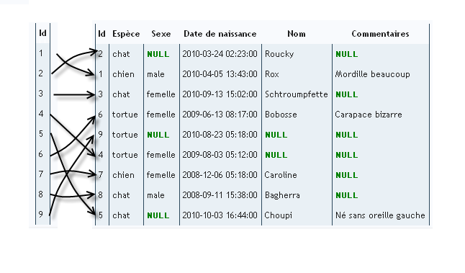
SQL La notion d’Index
Définition : Structure de données qui reprend la liste ordonnée des valeurs auxquelles il se rapporte.
Fixons un index sur l'id de la table Animal
l'index sur l'id est trié simplement par ordre croissant
Cela permet de grandement accélérer toute recherche faite sur cet id

Slide 19
SQL La notion d’Index …
En effet, si nous voulons récupérer toutes les lignes dont l'id est inférieur ou égal à 5.
Sans index, MySQL doit parcourir toutes les lignes une à une.
Par contre, grâce à l'index, dès qu'il tombe sur la ligne dont l'id est 6, il sait qu'il peut s'arrêter, puisque toutes les lignes suivantes auront un id supérieur ou égal à 6. Dans cet exemple, on ne gagne que quelques lignes, mais imaginez une table contenant des millions de lignes. Le gain de temps peut être assez considérable.
Par ailleurs, avec les id triés par ordre croissant, pour rechercher un id particulier, MySQL n'est pas obligé de simplement parcourir les données ligne par ligne. Il peut utiliser des algorithmes de recherche puissants (comme la recherche dichotomique que nous avons déjà rencontré en algorithmie), toujours afin d’accélérer la recherche.

Slide 20
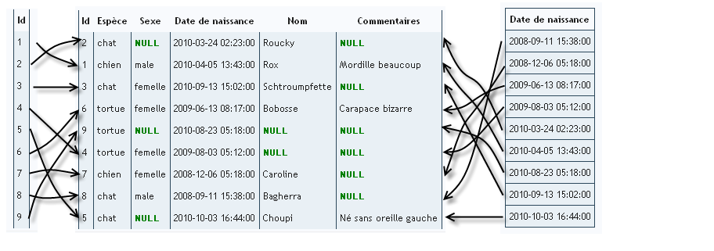
SQL La notion d’Index …
Mais pourquoi ne pas simplement trier la table complète sur la base de la colonne id ?
Pourquoi créer et stocker une structure spécialement pour l'index ?
Tout simplement parce qu'il peut y avoir plusieurs index sur une même table, et que l'ordre des lignes, pour chacun de ces index, n'est pas nécessairement le même. Par exemple, nous pouvons créer un second index pour notre table Animal, sur la colonne date_naissance.
Comme vous pouvez le constater, l’ordre n’est pas du tout le même.

Slide 21
SQL La notion d’Index …
Intérêt des index
Vous devriez avoir compris maintenant que tout l'intérêt des index est d'accélérer les requêtes qui utilisent des colonnes indexées comme critères de recherche.
Par conséquent, si vous savez que, dans votre application, vous ferez énormément de recherches sur la colonne X, ajoutez donc un index sur cette colonne.
Les index permettent aussi d'assurer l'intégrité des données de la base de données. Pour cela, il existe plusieurs types d'index différents, et deux types de "clés". Grâce aux clés et aux index, vous pouvez par exemple avoir la garantie que tous les clients auxquels vous faites référence dans la table Commande existent bien dans la table Client.
Désavantages
Si tout ce que fait un index, c'est accélérer les requêtes utilisant les critères de recherche correspondants, autant en mettre partout et en profiter à chaque requête. Seulement, les index ont deux inconvénients.
• Ils prennent de la place en mémoire.
• Ils ralentissent les requêtes d'insertion, modification et suppression, puisqu'à chaque fois, il faut remettre l'index à jour en plus de la table.
Par conséquent, ajoutez un index lorsque c'est vraiment utile.

